Slide 1
SEMINÁRIO DO SETOR QUÍMICO DO BRASIL
Presidente: Deputado Federal Vanderlei Siraque PT/SP
FRENTE PARLAMENTAR EM DEFESA DA COMPETITIVIDADE DA CADEIA PRODUTIVA DO SETOR QUÍMICO, PETROQUÍMICO E PLÁSTICO DO BRASIL

Slide 2
PRÉ-HISTÓRIA DA FRENTE PARLAMENTAR
1997:Formação do Grupo de Trabalho do Consórcio Intermunicipal dos Grande ABC
- Objetivos: expandir o Polo-químico,petroquímico e plástico do grande ABC
1997:Formação do Grupo de Trabalho dos Vereadores do grande ABCDMRR, articulado Câmara Municipal de Santo André em 1997
- Objetivos: expandir o Polo-químico,petroquímico e plástico do grande ABC
2001: Criação do Fórum de Competitividade da Cadeia Produtiva do Setor Químico, Petroquímico e Plástico
- Objetivos: expansão do setor no Estado de São Paulo e lutar contra a guerra fiscal . Assimetria do ICMS:Rio de Janeiro, Rio Grande do Sul, Bahia em relação a São Paulo.
FRENTE PARLAMENTAR EM DEFESA DA COMPETITIVIDADE DA CADEIA PRODUTIVA DO SETOR QUÍMICO, PETROQUÍMICO E PLÁSTICO DO BRASIL

Slide 3
FORMAÇÃO DA FRENTE PARLAMENTAR NA CÂMARA DOS DEPUTADOS
O Brasil , após a descoberta das reservas de petróleo do Pré-Sal poderá :
Ser um grande exportador de óleo bruto;
Exportar parte do petróleo e guardar reservas estratégicas para o futuro;
Ser um grande transformador do petróleo do pré-sal, criando refinarias, petroquímicas, indústrias químicas, de plásticos e ser exportador de derivados.
Optamos pela opção 3 para gerar valor agregado, superávit na balança comercial, empregos, tributos, soberania.
FRENTE PARLAMENTAR EM DEFESA DA COMPETITIVIDADE DA CADEIA PRODUTIVA DO SETOR QUÍMICO, PETROQUÍMICO E PLÁSTICO DO BRASIL

Slide 4
TRABALHOS REALIZADOS PELA FRENTE PARLAMENTAR
Reunião no Ministério de Desenvolvimento, Indústria e Comércio Exterior
Visitas e reuniões em diversas empresas e associações:
Braskem-Maceió/AL, Camaçari/BA, Triunfo/RS, Cubatão/SP;
Carbocloro-Cubatão/SP;
ABIAQUIM – Associação Brasileira da Indústria Química
ABIPLAST- Associação Brasileira da Indústria do Plástico
ABIQUIM- Associação Brasileira da Indústria Química
ABICLOR- Associação Brasileira da Indústria do Cloro/Soda
ABIPLA- Associação Brasileira da Indústria dos Produtos de Limpeza
ABIPHEC- Associação Brasileira dos Produtos de Higiene
FIEB, Federação das indústrias do Estado da Bahia.
FRENTE PARLAMENTAR EM DEFESA DA COMPETITIVIDADE DA CADEIA PRODUTIVA DO SETOR QUÍMICO, PETROQUÍMICO E PLÁSTICO DO BRASIL

Slide 5
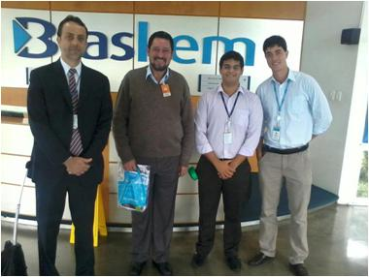
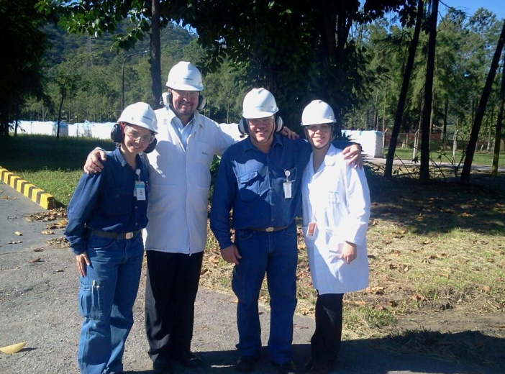
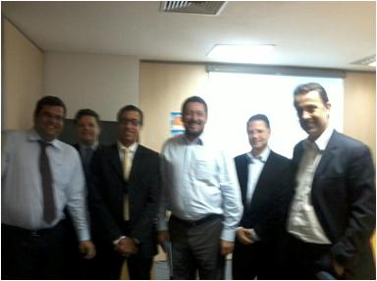
TRABALHOS REALIZADOS PELA FRENTE PARLAMENTAR
Braskem Triunfo/RS
Braskem Cubatão/SP
Federação das Indústrias do Estado da Bahia
FRENTE PARLAMENTAR EM DEFESA DA COMPETITIVIDADE DA CADEIA PRODUTIVA DO SETOR QUÍMICO, PETROQUÍMICO E PLÁSTICO DO BRASIL

Slide 6
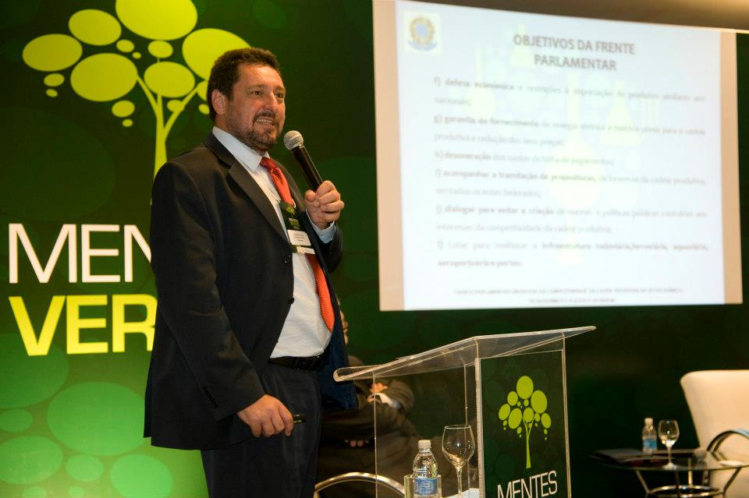
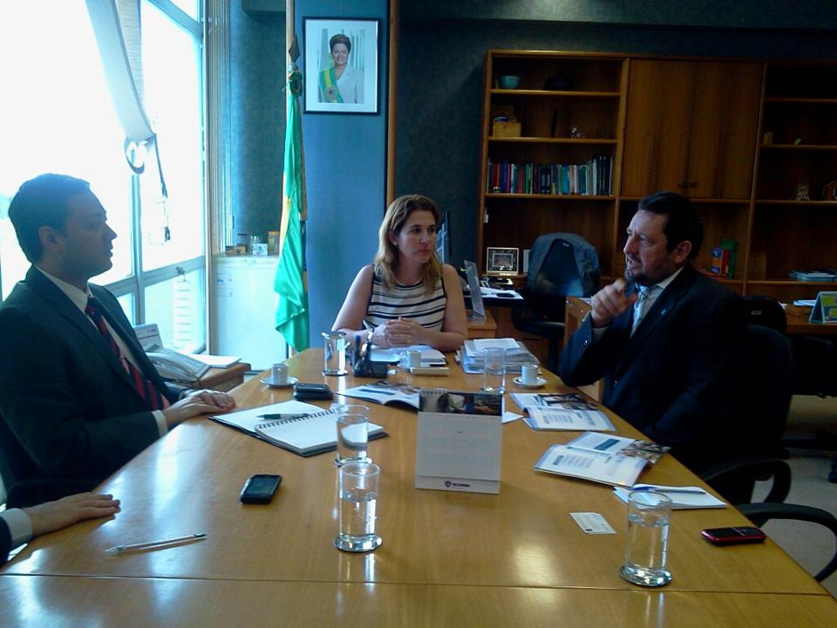
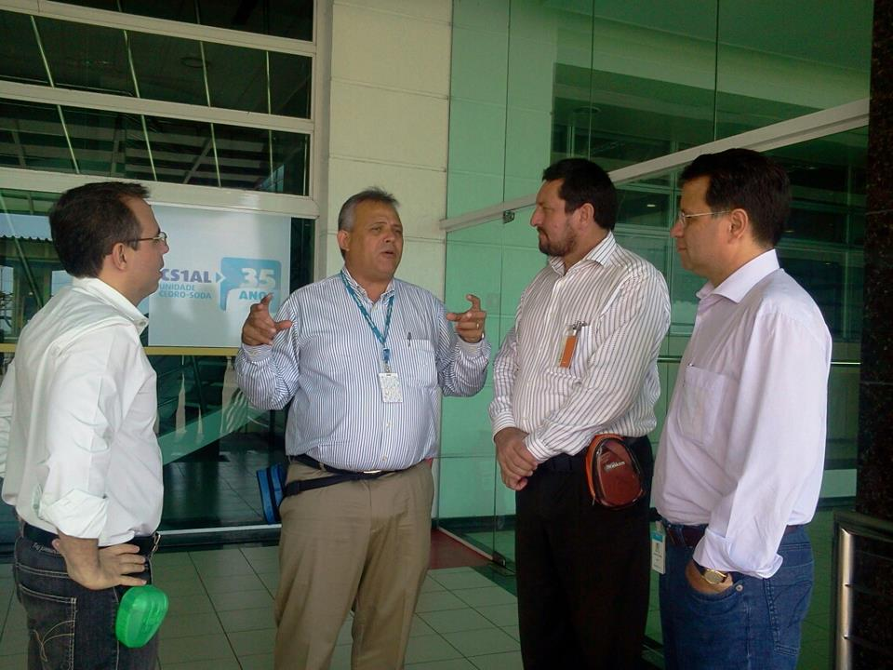
TRABALHOS REALIZADOS PELA FRENTE PARLAMENTAR
Reunião no Ministério do Desenvolvimento, Indústria e Comércio Exterior
Seminário Mentes Verdes e Revista Voto
Braskem Maceió/AL
FRENTE PARLAMENTAR EM DEFESA DA COMPETITIVIDADE DA CADEIA PRODUTIVA DO SETOR QUÍMICO, PETROQUÍMICO E PLÁSTICO DO BRASIL

Slide 7
OBJETIVOS DA FRENTE PARLAMENTAR
I - Promover o aprimoramento das legislações Federais, Estaduais e Municipais pertinentes à Competitividade da Cadeia Produtiva do Setor Químico, Petroquímico e Plástico do Brasil;
II - Acompanhar a tramitação e propor matérias no âmbito da Câmara dos Deputados, no Senado Federal, Câmara Distrital, Assembléias Legislativas, Câmaras Municipais, que visem a implementação e aprimoramento de políticas públicas, as quais possam contribuir com a expansão e a consolidação da Competitividade da Cadeia Produtiva do Setor Químico, Petroquímico e Plástico do Brasil;
III - Promover o debate sobre a Competitividade da Cadeia Produtiva do Setor Químico, Petroquímico e Plástico do Brasil e respectivas ações estratégicas relacionadas ao desenvolvimento sustentável do país, apresentando sugestões e proposições;
FRENTE PARLAMENTAR EM DEFESA DA COMPETITIVIDADE DA CADEIA PRODUTIVA DO SETOR QUÍMICO, PETROQUÍMICO E PLÁSTICO DO BRASIL

Slide 8
OBJETIVOS DA FRENTE PARLAMENTAR:
OBJETIVOS DA FRENTE PARLAMENTAR
IV - Promover estudos relacionados à Competitividade da Cadeia Produtiva do Setor Químico, Petroquímico e Plástico do Brasil, em todos os níveis e modalidades dentro da cadeia produtiva;
V - Apoiar a integração interinstitucional e a articulação entre os entes Federados, no âmbito do Legislativo, Executivo, Judiciário e Ministério Público, voltadas para a promoção da Competitividade da Cadeia Produtiva do Setor Químico, Petroquímico e Plástico do Brasil;
VI - Desenvolver e apoiar as políticas públicas e a indústria da reciclagem de resíduos que se relacionem com os produtos do setor da referida Frente Parlamentar;
VII - Apoiar e promover debates, simpósios, seminários, audiências públicas e outros eventos pertinentes ao tema, divulgando seus resultados;
FRENTE PARLAMENTAR EM DEFESA DA COMPETITIVIDADE DA CADEIA PRODUTIVA DO SETOR QUÍMICO, PETROQUÍMICO E PLÁSTICO DO BRASIL

Slide 9
OBJETIVOS DA FRENTE PARLAMENTAR
VII - Promover o intercâmbio com entidades da sociedade civil e órgãos públicos, visando à integração de ações e propostas no sentido de viabilizar a implementação de políticas públicas que colaborem para a Competitividade da Cadeia Produtiva do Setor Químico, Petroquímico e Plástico do Brasil;
IX - Colaborar com órgãos, associações e entidades empresariais e dos trabalhadores, relacionadas à Competitividade da Cadeia Produtiva do Setor Químico, Petroquímico e Plástico do Brasil no sentido de promover a cooperação do mesmo com o Congresso Nacional;
X - Estimular e valorizar a participação ampla e democrática da sociedade civil nas discussões sobre o papel estratégico da Competitividade da Cadeia Produtiva do Setor Químico, Petroquímico e Plástico do Brasil para o desenvolvimento sustentado do país;
FRENTE PARLAMENTAR EM DEFESA DA COMPETITIVIDADE DA CADEIA PRODUTIVA DO SETOR QUÍMICO, PETROQUÍMICO E PLÁSTICO DO BRASIL

Slide 10
OBJETIVOS DA FRENTE PARLAMENTAR
XI - Fiscalizar e promover a implantação de normas e políticas públicas voltadas para a Competitividade da Cadeia Produtiva do Setor Químico, Petroquímico e Plástico do Brasil, entre outras ações:
a redução das tarifas de energia elétrica;
buscar o equilíbrio da moeda nacional perante as moedas estrangeiras, visando aos interesses das exportações;
lutar por uma carga tributária justa nos âmbitos Federal, Estaduais e Municipais;
incentivar as exportações dos produtos da cadeia produtiva;
coibir a guerra fiscal entre as Unidades da Federação;
FRENTE PARLAMENTAR EM DEFESA DA COMPETITIVIDADE DA CADEIA PRODUTIVA DO SETOR QUÍMICO, PETROQUÍMICO E PLÁSTICO DO BRASIL

Slide 11
OBJETIVOS DA FRENTE PARLAMENTAR
f) defesa econômica e restrições à importação de produtos similares aos nacionais;
g) garantia do fornecimento de energia elétrica e matéria prima para a cadeia produtiva e redução dos seus preços;
h) desoneração dos custos da folha de pagamentos;
i) acompanhar a tramitação de proposituras, de interesse da cadeia produtiva, em todos os entes federados;
j) dialogar para evitar a criação de normas e políticas públicas contrárias aos interesses da competitividade da cadeia produtiva;
l) Lutar para melhorar a infraestrutura rodoviária,ferroviária, aquaviária, aeroportuária e portos.
FRENTE PARLAMENTAR EM DEFESA DA COMPETITIVIDADE DA CADEIA PRODUTIVA DO SETOR QUÍMICO, PETROQUÍMICO E PLÁSTICO DO BRASIL

Slide 12
QUEM PODE PARTICIPAR DA FRENTE PARLAMENTAR DO CONGRESSO?
DEPUTADOS FEDERAIS e SENADORES
DEPUTADOS ESTADUAIS
VEREADORES
PREFEITOS
REPRESENTANTES DOS EXECUTIVOS MUNICIPAIS, ESTADUAIS, FEDERAL
ASSOCIAÇÕES DE EMPRESAS DA CADEIA PRODUTIVA
SINDICATOS DOS TRABALHADORES DA CADEIA PRODUTIVA
FRENTE PARLAMENTAR EM DEFESA DA COMPETITIVIDADE DA CADEIA PRODUTIVA DO SETOR QUÍMICO, PETROQUÍMICO E PLÁSTICO DO BRASIL

